Slide 1
সবাইকে স্বাগতম

Slide 2
শিক্ষক পরিচিতিঃ
মোঃ রফিকুল আলম সরকার
প্রভাষক, রসায়ন বিভাগ
নাগেশ্বরী মহিলা কলেজ,
কুড়িগ্রাম।
Email: rafiqulalam.nmc@gmail.com

Slide 3
পাঠ পরিচিতি
শ্রেনিঃ একাদশ
বিষয়: রসায়ন পত্র: প্রথম
অধ্যায় : ১ম (ল্যাবরেটরি নিরাপত্তা)
পাঠ শিরোনামঃ যন্ত্রপাতির পরিচয়
আজকের পাঠঃ রাসায়নিক নিক্তি

Slide 4
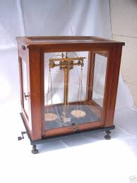
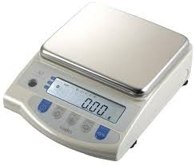
পূর্বজ্ঞ্যান যাচাইঃ
প্রশ্নঃ এগুলো কিসের চিত্র?
উত্তরঃ রাসায়নিক নিক্তির।

Slide 5
এই পাঠ শেষে শিক্ষার্থীরা...
১। রাসায়নিক নিক্তি কী তা বলতে পারবে।
২। পল-বুঙ্গি ব্যালেন্সের সাহায্যে রাসায়নিক বস্তুর ভর মাপতে পারবে।
৩। ডিজিটাল ব্যালেন্সের ব্যবহার জানতে পারবে।
৪। পলবুঙ্গি ব্যালেন্স ও ডিজিটাল ব্যলেন্সের তুলনা করতে পারবে।

Slide 6
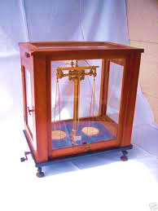
পল-বুঙ্গি ব্যালেন্সের গঠনঃ
রাইডার চলাচলের দন্ড
তুলাদন্ড(Beam)
স্তম্ভ(Pillar)
পাল্লা(Pan)
কাচের দেয়াল
লেবেলিং স্ক্রু

Slide 7
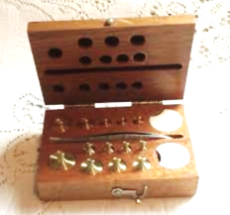
পল-বুঙ্গি ব্যালেন্সের বাটখারাসমূহঃ

Slide 8
পল-বুঙ্গি ব্যালেন্সের রাইডার বা আরোহীঃ
“প্লাটিনাম বা গোল্ড ধাতুর তৈরি বাঁকানো আকৃতি বিশিষ্ট একটি বস্তু যাকে একটি ধাতব শলাকার সাহায্যে নিক্তির বীম বা তুলাদন্ডস্থ স্ক্লেলের উপর দিয়ে সঞ্চালন করা যায় তাকে রাইডার বলে”।
ইহা ৫মিলিগ্রাম বা ১০ মিলিগ্রাম ভর বিশিষ্ট হয়ে থাকে।
রাইডার বা
আরোহী

Slide 9
পল-বুঙ্গি ব্যালেন্সের রাইডার ধ্রুবকঃ
“পল-বুঙ্গি ব্যালেন্সর তুলাদন্ড বা বীমের গায়ে দাগাংকিত স্কেলের প্রতিটি ক্ষুদ্রতম ভাগের জন্য রাইডারের ভরকে রাইডার ধ্রুবক বলে”।
পল-বুঙ্গি ব্যালেন্সের তুলাদন্ডের বামদিকে ০ এবং ডানদিকে ১০ অংকিত থাকে। এক একটি প্রধান ভাগ আবার ১০ ক্ষুদ্র ক্ষুদ্র ভাগে বিভক্ত। সুতরাং এ ব্যালেন্সে মোট ১০×১০ = ১০০টি ক্ষুদ্রতম ভাগ থাকে।

Slide 10
রাইডার ধ্রুবক নির্ণয় পদ্ধতিঃ
রাইডার ধ্রুবক =
$$\frac{রাইডারের গ্রাম এককে ভর}{বীম স্কেলে রাইডারের অতিক্রান্ত ক্ষুদ্রতম ভাগের সংখ্যা}$$
তবে সাবটোরিয়াস ব্যালেন্সে ৫০ টি(০ – ৫০) ক্ষুদ্রতম ভাগ থাকে।

Slide 11
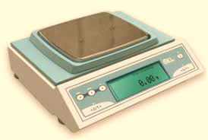
২ ডিজিট ডিজিটাল ব্যালেন্সঃ
১। এ ব্যালেন্সের সাহায্যে ১ গ্রামের ১০০ ভাগের এক ভাগ পর্যন্ত মাপা যায়।
২। সাধারণ পরিমাপ কাজে এই ব্যালান্সই যথেষ্ট।

Slide 12
৪ ডিজিট ডিজিটাল ব্যালেন্সঃ
১। মিলিগ্রাম বা তার চেয়ে কম ভর পরিমাপের জন্য ৪ ডিজিট ব্যালেন্স প্রয়োজন হয়।
২। এ ব্যালেন্সের সাহায্যে ১ গ্রামের ১০ হাজার ভাগের এক ভাগ পর্যন্ত মাপা যায়।

Slide 13
ডিজিটাল ব্যালেন্সে ওজন নেওয়ার নিয়মঃ
১। রাসায়নিক দ্রব্যের ভর নেবার সময় উপযুক্ত পাত্র ব্যবহার করতে হবে। কঠিন রাসায়নিক পদার্থ পরিমাপের ক্ষেত্রে বীকার, ওযাচ গ্লাস ব্যবহার করা যেতে পারে। যে পাত্রে ওজন নিতে হবে সেই পাত্র সরাসরি হাত দ্বারা ধরা যাবে না।
২। ব্যালেন্সের লেবেল কোনক্রমেই পরিবর্তন করা যাবে না। চলমান কাচের দেওয়াল অবশ্যই বন্ধ রাখতে হবে।

Slide 14
একক কাজঃ
পল-বুঙ্গি ব্যালেন্সের ডান পাল্লায় ২০০, ৫০, ২০, ১০ গ্রাম ভরের ও ৫০০, ২০০, ১০০, ২০, ১০ মিলিগ্রাম ভরের বাটখারা দেওয়া হল। এসময় আরোহীকে তুলাদন্ডের দুটি বড় দাগের পর ছোট চারটি দাগে স্থাপন করা হল। পাত্র সহ রাসায়নিক উপাদানের মোট ভর কত হবে তা বের কর। [ ধরে নাও, বীমের শূন্য (০) দাগের অবস্থান বাম প্রান্তে এবং রাইডারের ভর ১০ মিলিগ্রাম। ]

Slide 15
মূল্যায়নঃ
১। ব্যালেন্স কী?
২। ব্যালেন্স কত প্রকার ও কী কী?
৩। রাইডার ও রাইডার ধ্রুবক কী?
৪। পল-বুঙ্গী ব্যালেন্সে রাইডার ধ্রুবকের মান কত?
৫। পল-বুঙ্গি ব্যালেন্স ও ডিজিটাল ব্যালেন্সের মধ্যে কোনটি বেশি সুবিধাজনক?

Slide 16
বাড়ীর কাজঃ
ওজন নির্ধারনে পল-বুঙ্গি ব্যালেন্স ও ডিজিটাল ব্যালেন্সের তুলনামুলক বিশ্লেষণ কর।

Slide 17
ধন্যবাদ সবাইকে

